Slide 1
«Здравствуй, Китай!»
Знакомство с музыкой и культурой Китая

Slide 3
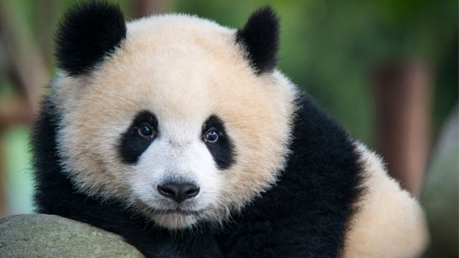

Slide 5
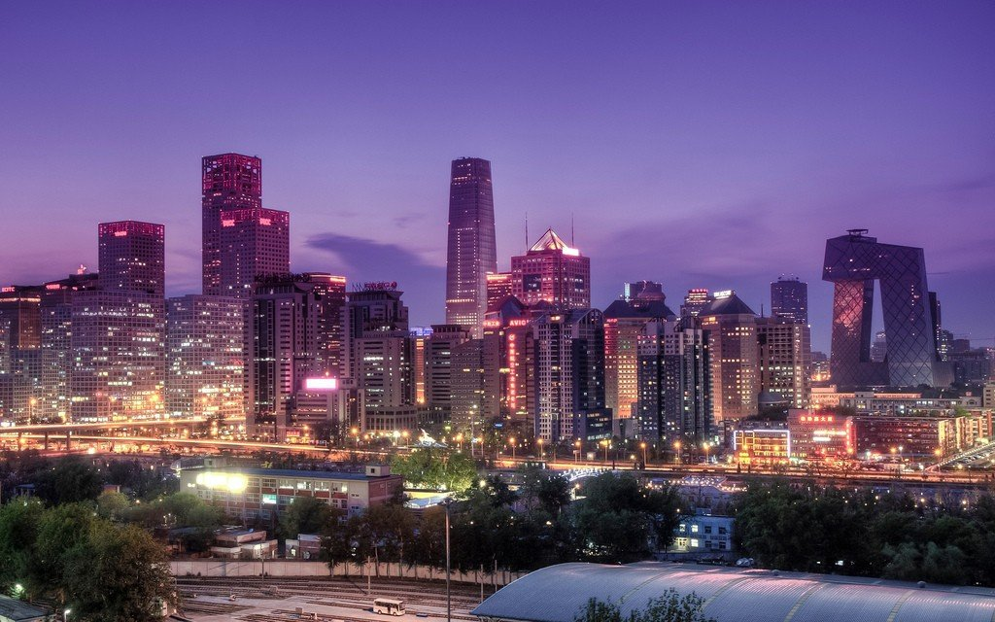

Slide 9
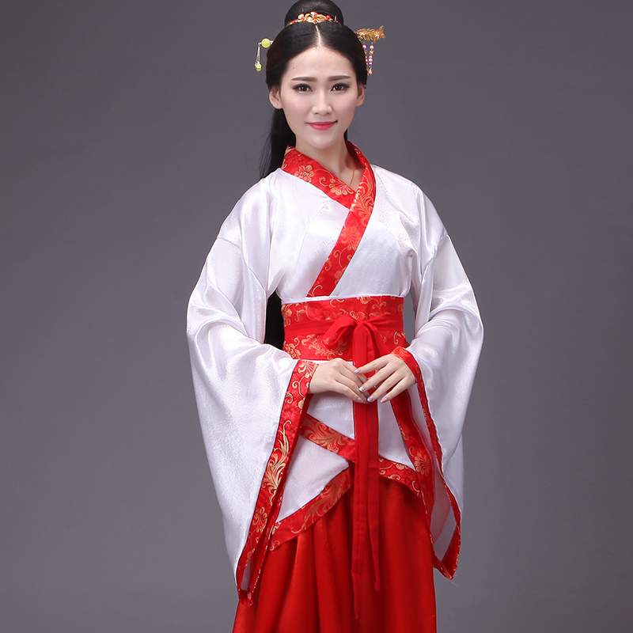

Slide 15
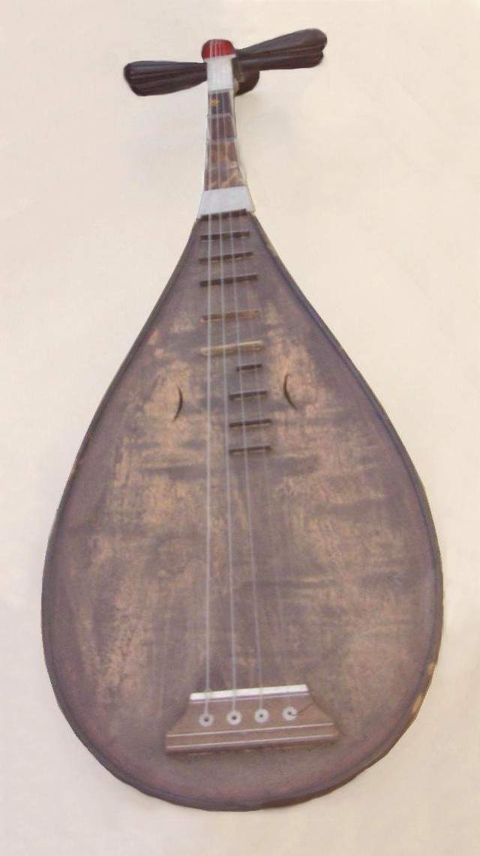

Slide 16
